Slide 1
ΠΛΑΝΗΤΗΣ ΓΗ
ΕΡΓΑΣΤΗΡΙΑ ΧΑΡΤΩΝ
ΔΗΜΗΤΡΗΣ ΠΑΛΙΑΤΣΑΣ

Slide 2
ΠΛΑΝΗΤΗΣ ΓΗ – ΕΞΩΓΕΝΕΙΣ ΔΙΕΡΓΑΣΙΕΣ
ΕΡΓΑΣΤΗΡΙΟ
ΔΟΥΛΕΥΟΝΤΑΣ ΜΕ ΧΑΡΤΕΣ
ΔΗΜΗΤΡΗΣ ΠΑΛΙΑΤΣΑΣ

Slide 3
ΤΟΠΟΓΡΑΦΙΚΟΙ ΧΑΡΤΕΣ
Αποτελούν απεικόνιση του εδάφους στο χαρτι
Δομούνται από πλήθος στοιχείων των οποίων έχει προσδιοριστεί η οριζοντιογραφική θέση και το υψόμετρό τους
Σημεία του ίδιου ύψους ενώνονται σχηματίζοντας ισοϋψείς καμπύλες
Ως επίπεδο αναφοράς θεωρείται το επίπεδο της θάλασσας

Slide 4
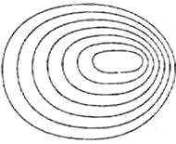
.

Slide 7
ΧΑΡΑΚΤΗΡΙΣΤΙΚΑ ΧΑΡΤΩΝ
ΔΙΕΥΘΥΝΣΗ-ΠΡΟΣΑΝΑΤΟΛΙΣΜΟΣ
ΚΛΙΜΑΚΑ
ΙΣΟΥΨΕΙΣ

Slide 8
ΔΙΕΥΘΥΝΣΗ-ΠΡΟΣΑΝΑΤΟΛΙΣΜΟΣ
ΤΟ ΕΠΑΝΩ ΜΕΡΟΣ ΤΟΥ ΧΑΡΤΗ ΔΕΙΧΝΕΙ ΤΟ ΒΟΡΡΑ
(ΕΚΤΟΣ ΚΑΙ ΑΝ ΥΠΑΡΧΕΙ ΔΙΑΦΟΡΕΤΙΚΗ ΣΗΜΑΝΣΗ)

Slide 9
ΚΛΙΜΑΚΑ
Αποτελεί το λόγο μιας απόστασης που μετρήθηκε στο χάρτη προς την ίδια απόσταση που μετρήθηκε στην επιφάνεια της γης
Εστω χάρτης με κλίμακα 1:50000
1mm στο χάρτη = 50000mm στο έδαφος
ή
1cm στο χάρτη =50000 cm στο έδαφος

Slide 10
ΙΣΟΥΨΕΙΣ
Οι καμπύλες που σχηματίζονται από την ένωση σημείων ίδιου υψους
Αποτελούν τομή οριζοντίων επιπέδων με την επιφάνεια του εδάφους
Χαράσσονται με ορισμένη υψομετρική διαφορά (ανάλογα με την κλίμακα του χάρτη) η οποία ονομάζεται ισοδιάσταση

Slide 12
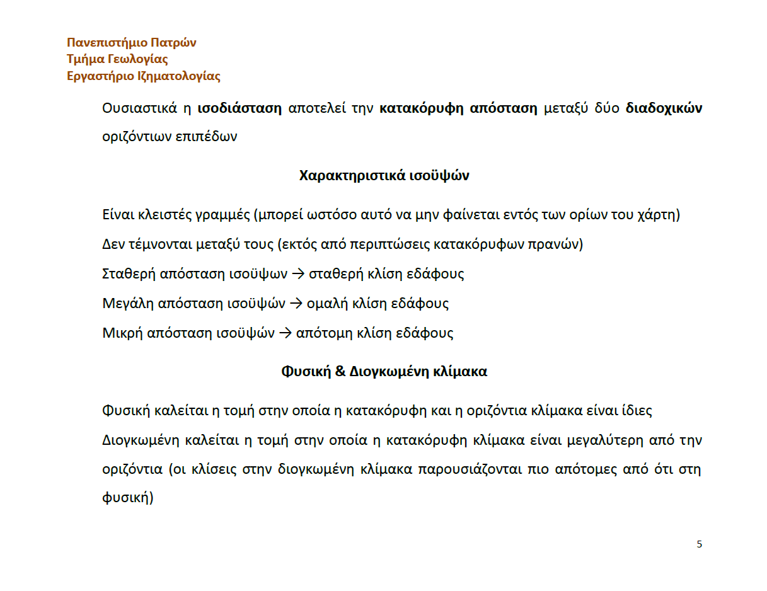

Slide 13
.

Slide 14
ΙΣΟΔΙΑΣΤΑΣΗ
Οι ισοϋψείς καμπύλες χαράσσονται με ορισμένη υψομετρική διαφορά (ανάλογα με την κλίμακα του χάρτη) η οποία ονομάζεται ισοδιάσταση
Η ισοδιάσταση σε ένα χάρτη είναι σταθερή

Slide 15
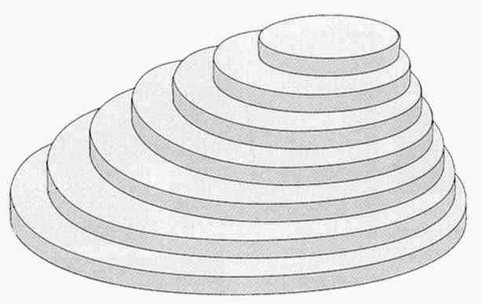
.
Επειδή οι ισοϋψείς αποτελούν τομή οριζοντίων επιπέδων με την επιφάνεια του εδάφους μπορούμε να πούμε ότι η ισοδιάσταση είναι η κατακόρυφη απόσταση μεταξύ δύο οριζοντίων επιπέδων που τέμνουν την επιφάνεια του εδάφους

Slide 16
.

Slide 17
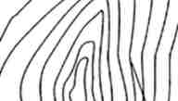
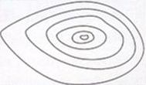
ΑΝΑΓΝΩΡΙΣΗ ΤΗΣ ΜΟΡΦΟΛΟΓΙΑΣ ΤΟΥ ΕΔΑΦΟΥΣ
Οι χαράδρες παρουσιάζονται σε σχήμα V.
Το σχήμα της κορυφής .

Slide 20
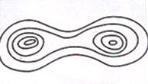
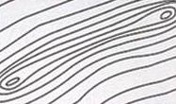
.
Στο διάσελο οι κορυφές περικλείονται από άλλες ισοϋψείς γραμμές.
Οι μακρόστενες γραμμές που δεν καταλήγουν σε μια κορυφή απεικονίζουν μία ράχη.

Slide 25
ΠΡΟΣΔΙΟΡΙΣΜΟΣ ΘΕΣΗΣ
1.GPS
(ΓΕΩΓΡΑΦΙΚΕΣ ΣΥΝΤΕΤΑΓΜΕΝΕΣ)
2. ΠΥΞΙΔΑ
(ΣΕ ΣΧΕΣΗ ΜΕ ΔΥΟ Ή ΠΕΡΙΣΟΤΕΡΑ ΣΗΜΕΙΑ)
3. ΣΕ ΣΧΕΣΗ ΜΕ ΥΠΑΡΧΟΝΤΑ ΣΤΑΘΕΡΑ ΣΗΜΕΙΑ

Slide 26
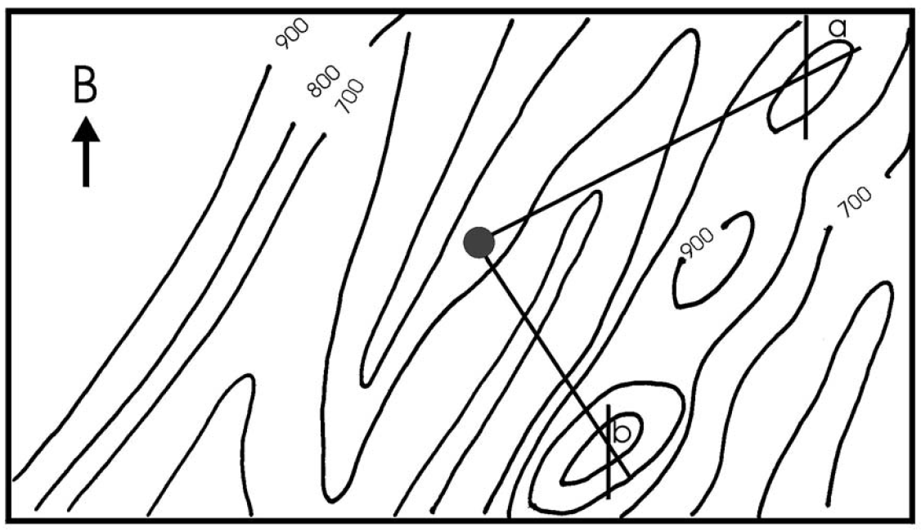
.

Slide 27
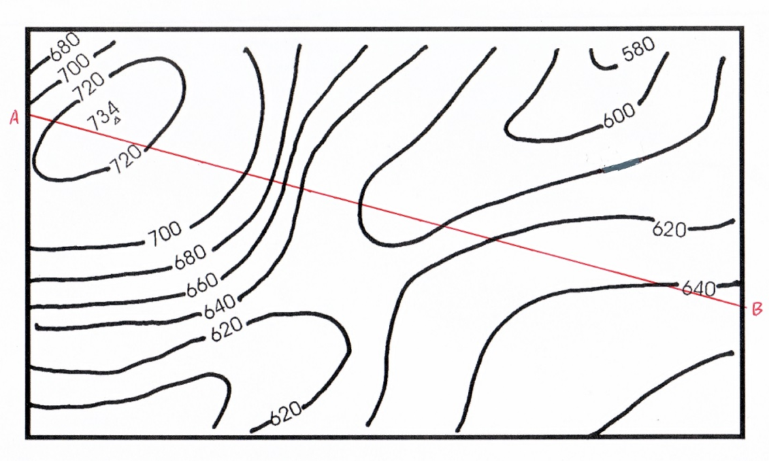

Slide 28
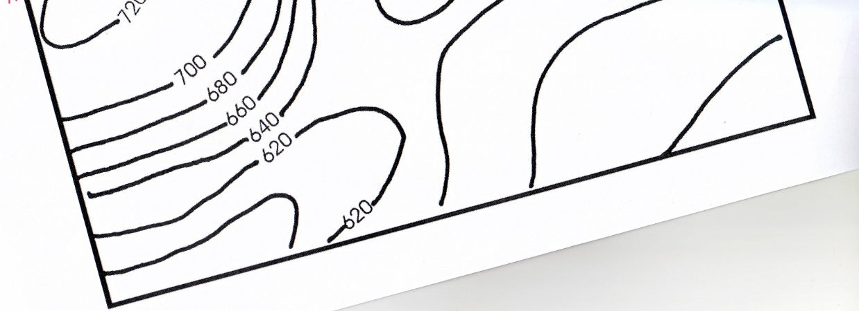

Slide 29
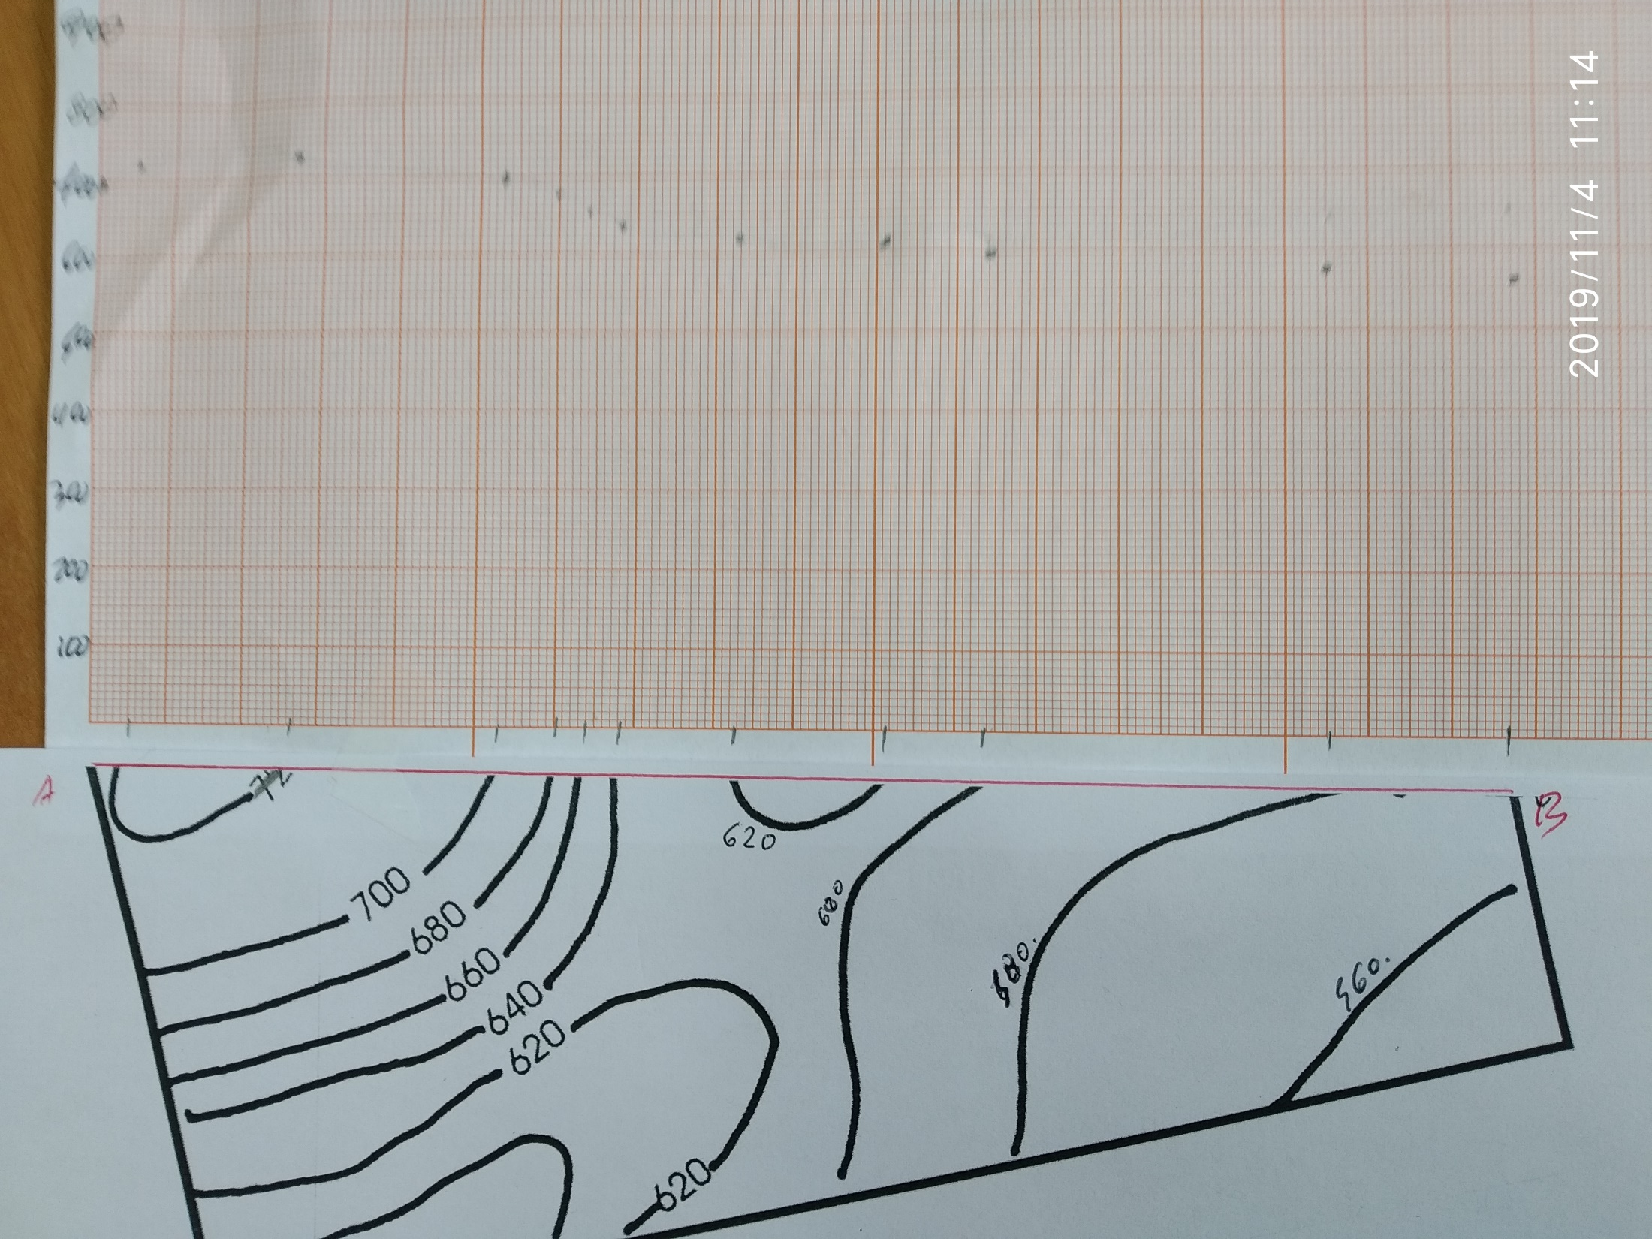

Slide 30
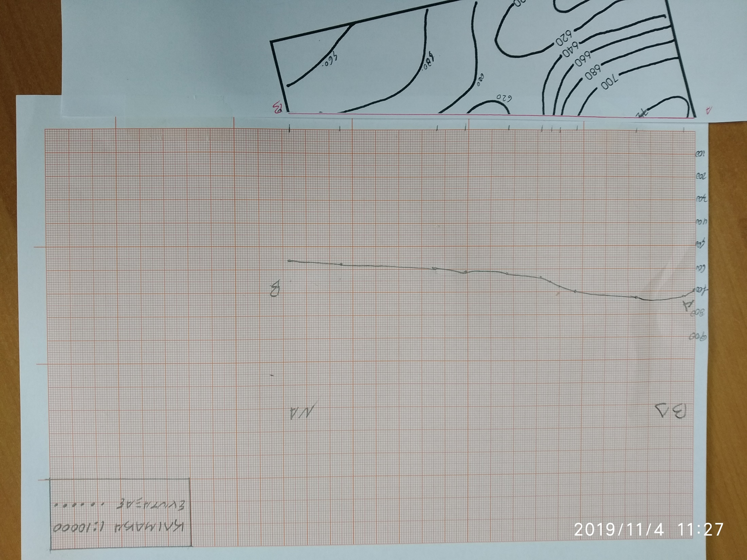

Slide 32
ΤΕΣΣΕΡΕΙΣ ΛΕΞΕΙΣ
1. ΠΑΡΑΤΑΞΗ
2.ΔΙΕΥΘΥΝΣΗ
3. ΚΛΙΣΗ
4.ΓΕΩΛΟΓΙΚΗ ΤΟΜΗ

Slide 33
ΠΑΡΑΤΑΞΗ
Παράταξη ενός στρώματος είναι η γραμμή η οποία προκύπτει από την τομή του στρώματος με οποιοδήποτε οριζόντιο επίπεδο
α) Εάν το στρώμα έχει επίπεδη επιφάνεια η παράταξη είναι μια ευθεία γραμμή
β) Εάν το στρώμα δεν είναι επίπεδο τότε η παράταξη είναι μια καμπύλη γραμμή

Slide 34
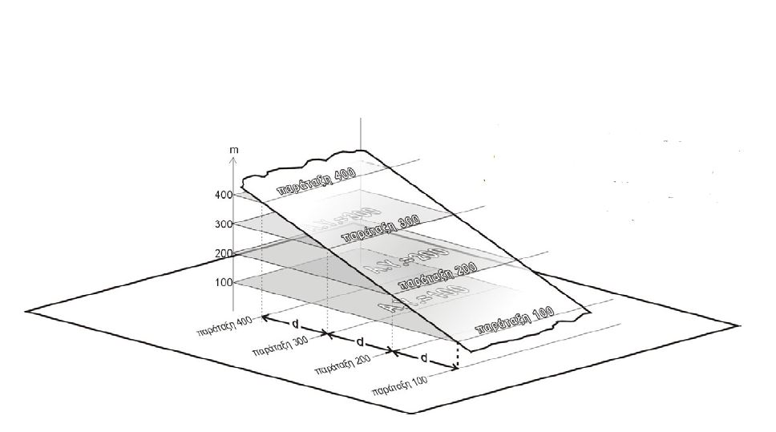

Slide 35
Επίσης μπορούμε να πούμε ότι:
Παράταξη ( strike line) είναι η γραμμή που συνδέει τα σημεία, μιας κεκλιμένης επιφάνειας, που βρίσκονται στο ίδιο απόλυτο υψόμετρο

Slide 37
Θ3
Θ2
Θ1

Slide 38
Διεύθυνση παράταξης Μεγίστη κλίση, φορά
Β30Δ , 60ΝΔ

Slide 39
Στρώματα οριζόντια
Στρώματα υπό κλίση
Στρώματα κατακόρυφα
Πτυχή Αντίκλινο

Slide 41
.

Slide 43
ΚΑΤΑΣΚΕΥΗ ΓΕΩΛΟΓΙΚΩΝ ΤΟΜΩΝ

Slide 45
ΣΧΕΔΙΑΣΗ ΓΡΑΜΜΩΝ ΠΑΡΑΤΑΞΗΣ ΣΤΟ ΧΑΡΤΗ

Slide 46
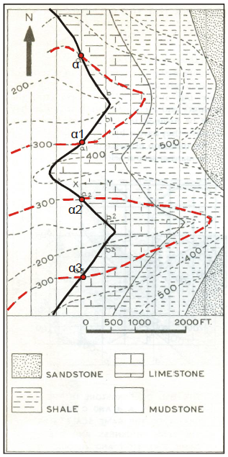
Επιλέγω μία εκ των ισοϋψών η οποία να τέμνει την ίδια γραμμή επαφής σε δύο τουλάχιστον σημεία.
Εστω η ισοϋψής των 300 μ. Αυτή τέμνει τη γραμμή επαφής Mudstone-Limestone στα σημεία α,α1,α2,α3
Ενώνω τα σημεία α,α1,α2,α3 και η ευθεία που προκύπτει είναι η παράταξη των 300 μ

Slide 47
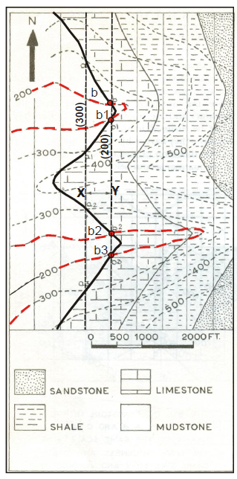
Επιλέγω την ισουψή των 200 μ.
Κατά τον ίδιο τρόπο βρίσκω τα σημεία τομής της ισουψούς με την ίδια γραμμή επαφής (mudstone-limestone). Tα ονοματίζω
b,b1,b2,b3.
Ενώνω τα σημεία b,b1,b2,b3 και η ευθεία που προκύπτει είναι η παράταξη των 200 μ.
Οι δύο ευθείες (δηλ οι παρατάξεις των 200 και 300 μ)
είναι ΠΑΡΑΛΛΗΛΕΣ μεταξύ τους.

Slide 48
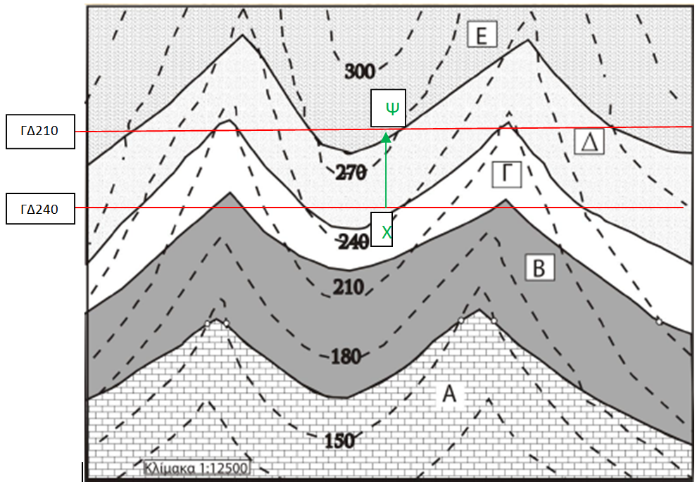
ΔΙΕΥΘΥΝΣΗ ΚΛΙΣΗΣ
ΑΠΌ ΠΑΡΑΤΑΞΕΙΣ
Για να προσδιορίσουμε την Διεύθυνση Κλίσης φέρνουμε την απόσταση ΧΨ μεταξύ δύο παρατάξεων της γραμμής επαφής δύο στρωμάτων π.χ Γ και Δ. (π.χ ΓΔ210-ΓΔ240)
Η Διεύθυνση της Κλίσης είναι από τη μεγαλύτερου υψομέτρου παράταξη προς τη μικρότερου υψομέτρου παράταξη. Στο παράδειγμά μας προς τα Βόρεια

Slide 49
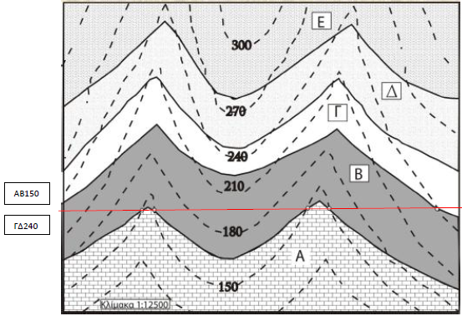
ΕΥΡΕΣΗ ΠΑΧΟΥΣ
ΑΠΌ ΠΑΡΑΤΑΞΕΙΣ
Παρατηρούμε ότι για το στρώμα Β, η κόκκινη γραμμή ορίζει τις παρατάξεις 150μ και 240μ. Παρατηρούμε ότι η παράταξη των 150μ είναι παράταξη του δαπέδου ενώ η παράταξη των 240μ είναι η παράταξη της οροφής. Το πάχος του στρώματος είναι η διαφορά υψομέτρου των δύο παρατάξεων 240-150=90 μ

Slide 50
Γεωλογική τομή κεκλιμένων στρωμάτων

Slide 51
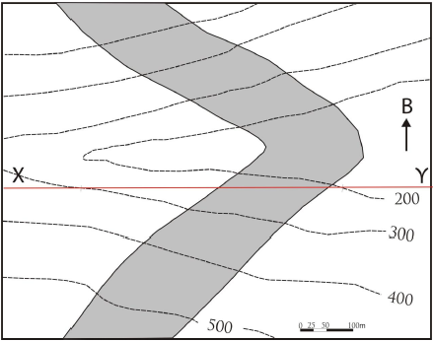

Slide 52
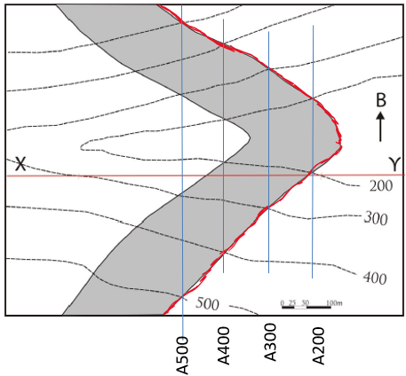

Slide 53
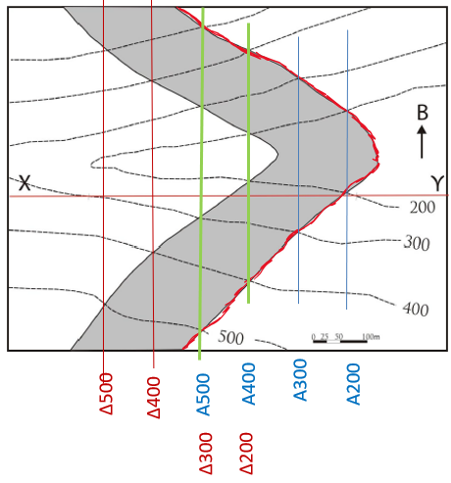

Slide 55
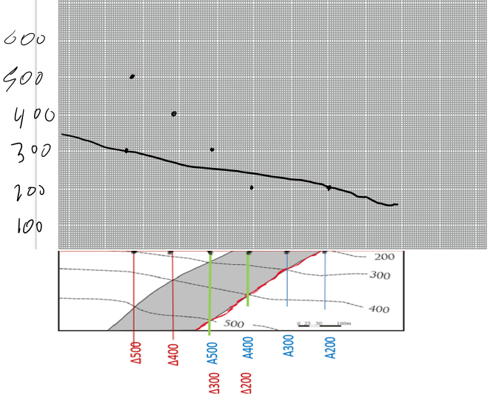

Slide 56
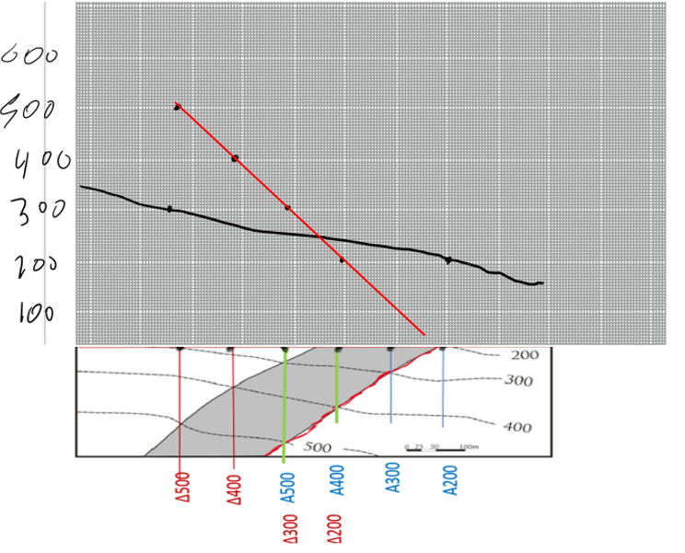

Slide 57
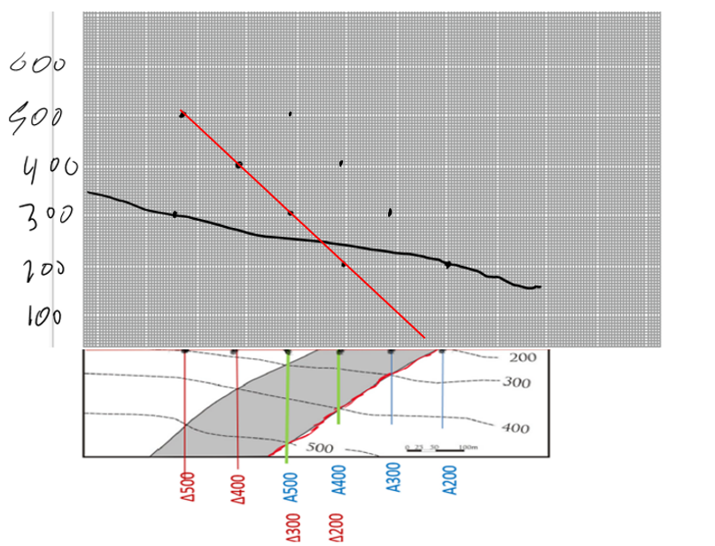

Slide 58
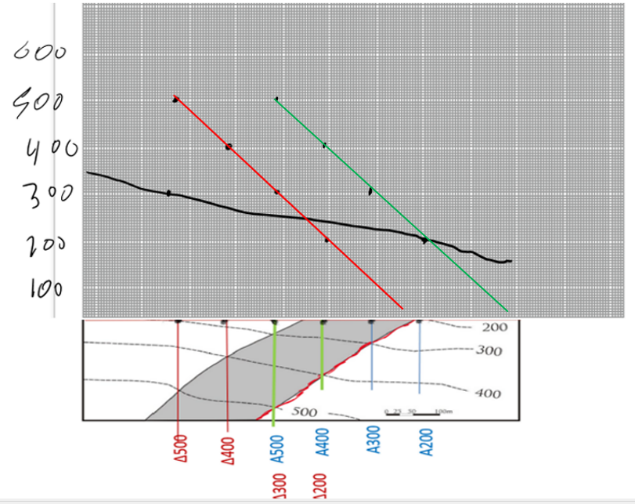

Slide 59
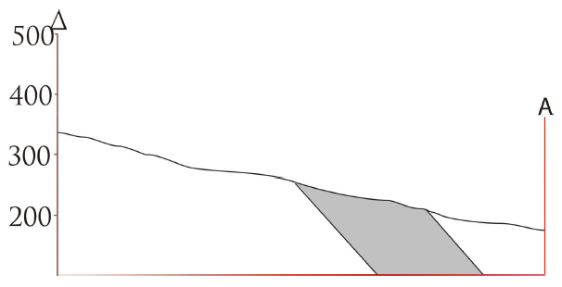

Slide 60
Α400
Α300
Α200
Α500

Slide 61
Α400
Α300
Α200
Δ500
Δ400
Α500
Δ200
Δ300

Slide 62
